Slide 1
Владимир Талапов
Сибирская БИМ-Академия
talapoff@Yandex.ru
Использование информационного моделирования –
это прежде всего новый уровень мышления и организации работы специалистов
Сибирский транспортный форум Новосибирск, 2023

Slide 2
«Экосистема для
взаимосвязанного мира»
Большой BIM и малый bim
Малый BIM - непосредственное моделирование объекта
и
Большой BIM - управление выполнением проекта, основа проектного управления в строительстве и эксплуатации

Slide 3
Общепринятое понимание
Информационная модель
для объекта капитального строительства –
результат (промежуточный или итоговый)
одного или нескольких этапов
информационного моделирования в интересах работы
с объектом капитального строительства,
для решения одной или нескольких поставленных задач.

Slide 4
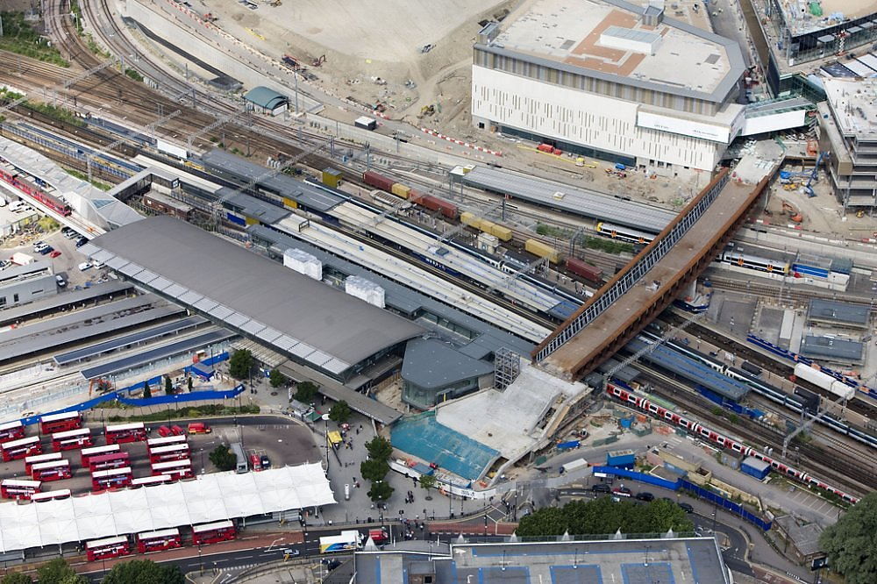
Transport for London
Великобритания
Пример
Подготовка технического задания на реконструкцию пересадочного узла Стратфорд. 2019
Виды транспорта для пересадки в Стратфорде:
Метро
Лёгкое метро
Электрички
Автобусы
Трамваи
CrossRail

Slide 5
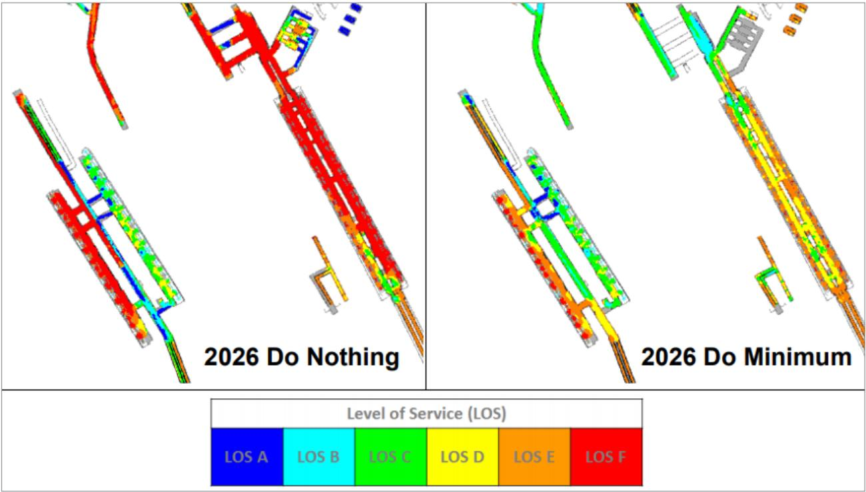
Программа Bentley Legion
Великобритания
Подготовка технического задания на реконструкцию пересадочного узла Стратфорд. 2019

Slide 6
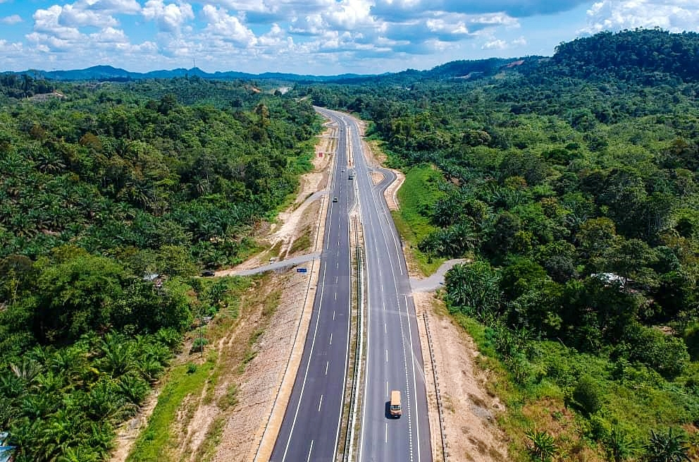
Малайзия
Пример
Строительство скоростной автомагистрали Пан Борнео
протяженностью 1040 км.
Перевод среды общих данных со стадии строительства
на стадию эксплуатации объекта.
2019

Slide 7
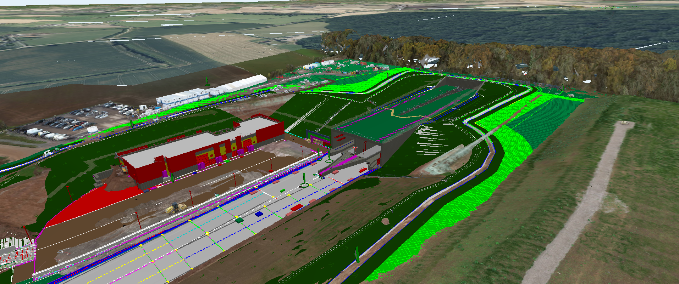
Пример
Великобритания
Строительство первого участка скоростной магистрали HS2 Лондон – Бирмингем.
2021
Десятикратное ускорение получения информации, сокращение на 75% ручного ввода,
ежегодная экономия только на общей информации 200 000 фунтов стерлингов.

Slide 8
Победитель Первого Всероссийского конкурса
BIM-технологий 2016
Пример
ООО «Автодор Инжиниринг»
Капитальный ремонт автомобильной дороги М-7 «Волга» Москва – Владимир – Нижний Новгород – Казань – Уфа, подъезд к городу Иваново
на участке км 0+000 – км 7+596 (км 169+420 – км 177+016) во Владимирской области
с применением информационного моделирования
https://ardexpert.ru/project/8759

Slide 9
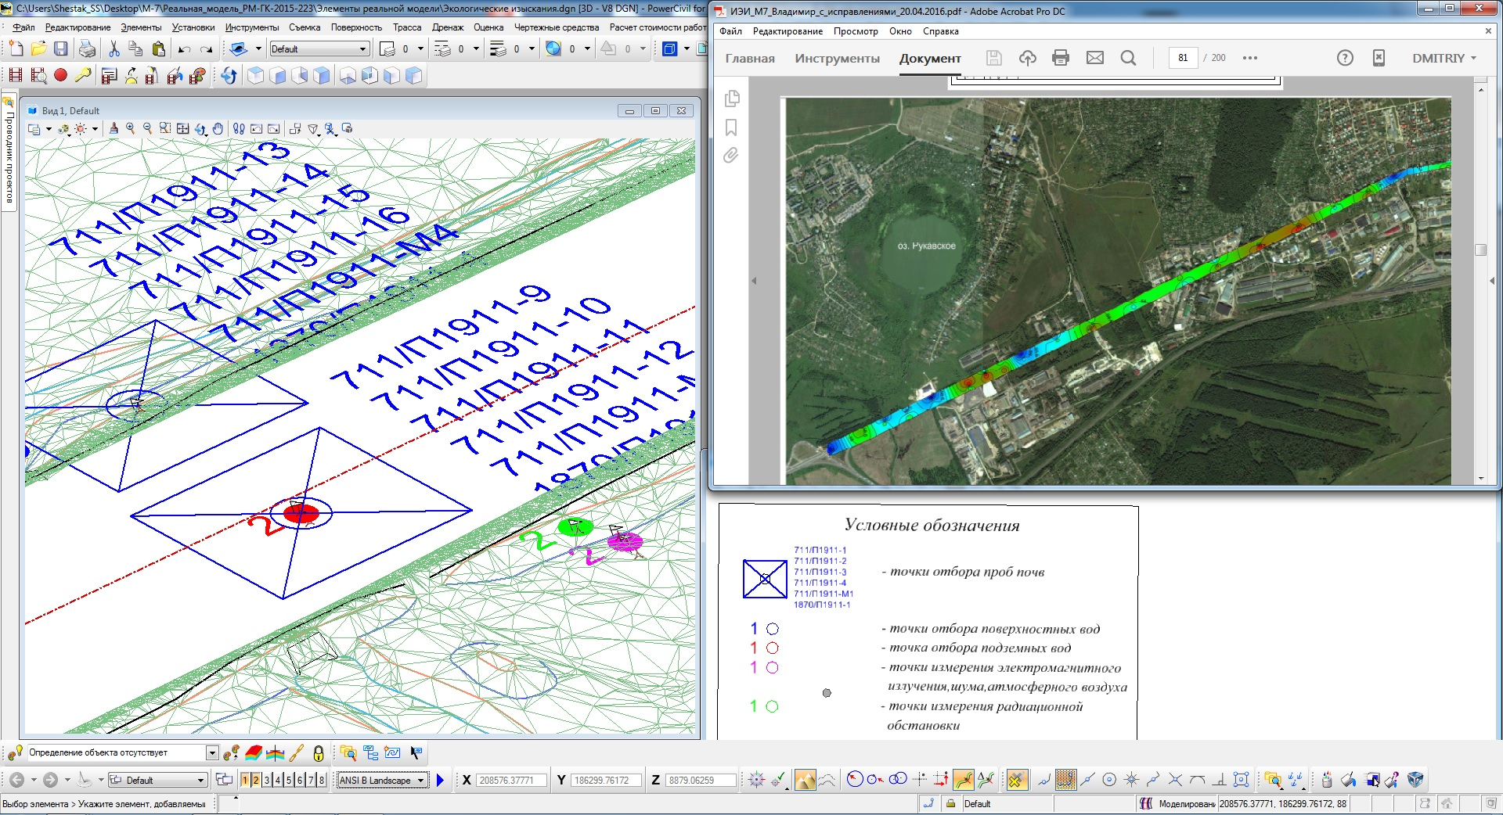
Модель существующего объекта (МСО):
Сводный DGN файл модели существующего объекта;
Элементы реальной модели (папка);
- Инженерные изыскания (папка):
- Инженерно-геодезические изыскания (папка);
- Инженерно-геологические изыскания (папка);
- Инженерно-экологические изыскания (папка);
- Инженерно-гидрометеорологические изыскания (папка);
- Исходные данные (папка).
Проектная модель (ПМ):
- Сводный DGN файл проектной модели;
Папки в соответствии с Постановлением Правительства №87 «О составе разделов проектной документации» (пояснительная записка; Проект полосы отвода; Технологические и конструктивные решения линейного объекта. Искусственные сооружения; Здания, строения и сооружения, входящие в инфраструктуру линейного объекта; Проект организации работ по сносу (демонтажу) линейного объекта; Мероприятия по охране окружающей среды; Мероприятия по обеспечению пожарной безопасности; Смета на строительство; Иная документация).
Модели для анализа (МА):
Модель для анализа;
Модель для мобильных устройств

Slide 10
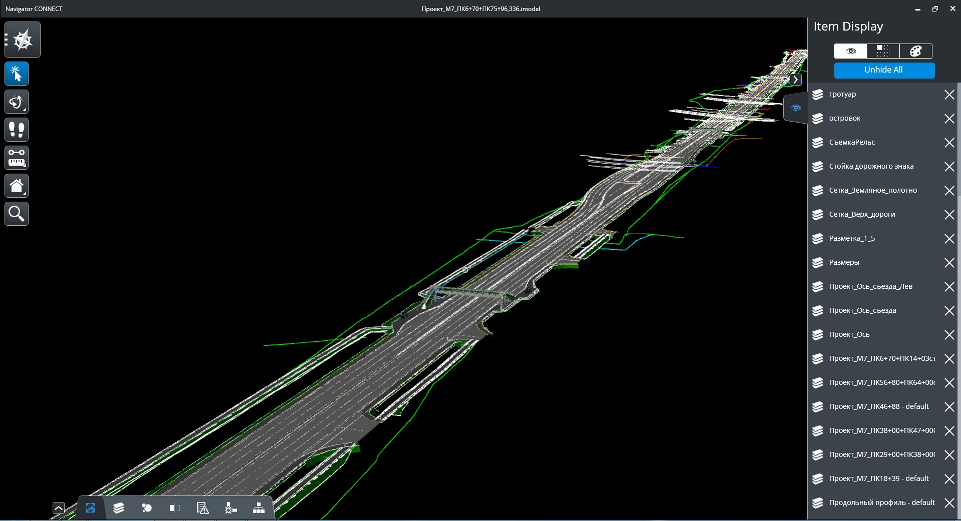
Модель для мобильных устройств в формате i-model

Slide 11
Успех использования BIM определяется правильными действиями всех участников инвестиционного строительного проекта
в двух областях:
20% - подбор и использование программного обеспечения
80% - решение нетехнологических вопросов
(общая организация взаимодействия, квалификация кадров и т.п.)

Slide 12
BIM – это не компьютерная программа!
Логика подбора компьютерных программ
для информационного моделирования
Определение основных целей
и круга решаемых задач
Определение, как эти задачи решать средствами информационного моделирования
Подбор компьютерных программ
для решения этих задач

Slide 13
Подбор программ для BIM - это как игра в бильярд,
где надо не просто закатить шар в лузу, а сделать это так, чтобы отскочивший шар удобно встал
для закатывания в лузу следующего шара!

Slide 14
Владимир Талапов
Сибирская БИМ-Академия
talapoff@Yandex.ru
Использование информационного моделирования - это прежде всего новый уровень мышления и организации работы специалистов
Спасибо за внимание!
Сибирский транспортный форум Новосибирск, 2023

